Slide 1
ABAP nyelv
Fodor Franciska

Slide 2
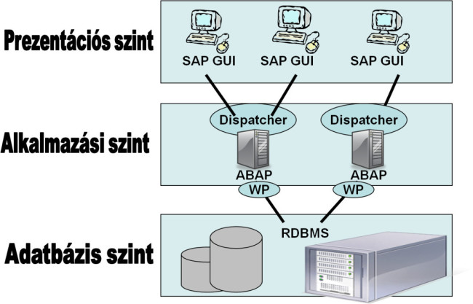
SAP rendszer architektúrája
Notes:
Mielőtt megismerkednénk az ABAP programozási nyelvvel, érdemes röviden áttekinteni az SAP rendszer felépítését.
Mivel egy ilyen rendszerben egyszerre több felhasználó is konkurensen dolgozik, az adatok mindenféleképpen szerveren kell, hogy tárolódjanak. Fontos szempont továbbá, hogy a vállalati információk, illetve az operatív munkához szükséges alkalmazások távolról, bármilyen eszközről elérhetőek legyenek.
Az SAP rendszerek háromrétegű kliens-szerver architektúrát használnak, a középpontban az alkalmazás-szerverrel. Az SAP kétféle alkalmazás-szervert szolgáltat, SAP NetWeaver Application Server ABAP illetve SAP NetWeaver Application Server Java néven. Jelen jegyzetünkben az SAP NetWeaver Application Server ABAP-al foglalkozunk. Egyrészt ehhez ABAP nyelven kell fejleszteni, másrészt történeti okokból is ez az elterjedtebb.
Megjegyezzük, hogy kialakítható olyan környezet is, melyben mindkét szerver elérhető.
A három-rétegű tagolás célja a skálázhatóság. Üzleti környezetben hatalmas adatmennyiség, több terra-byte kerül tárolásra és átdolgozásra napról napra, ezért egy nagy előnye az SAP-nak a szinte korlátlan számú, többször több 100 applikációs szerver használata, mely így tetszőlegesen skálázhatóvá teszi a rendszert.

Slide 3
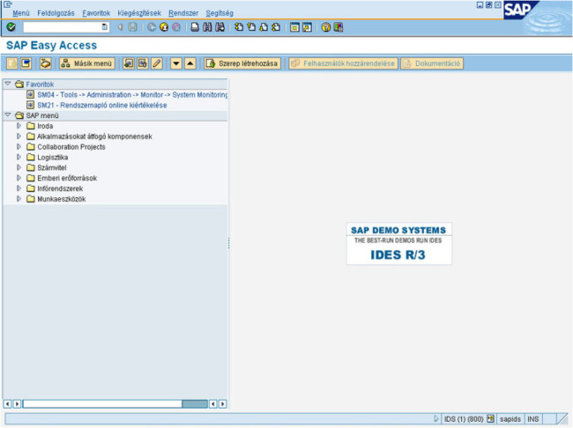
Prezentációs szint
Notes:
A prezentációs réteg az interfész a felhasználók felé, a megjelenítésért felelős. Fogadja a felhasználók inputjait, továbbítja az applikációs szervernek. Megjeleníti az összeállított adatokat és képernyőket. Az üzleti környezetben legelterjedtebb képernyőfajtákat, SAP környezeten Dynpro-nak hívjuk.

Slide 4
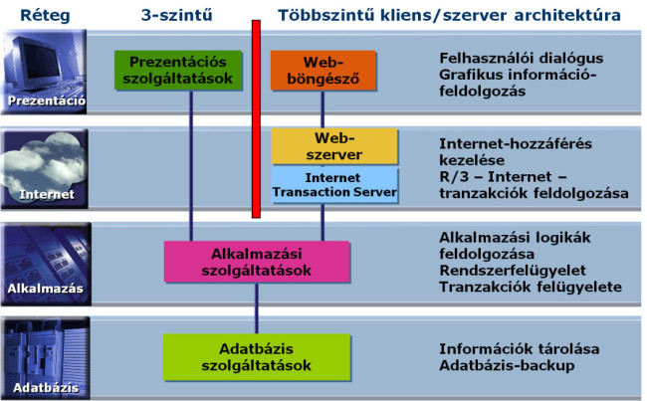
Alkalmazási szint
Notes:
A kernel és a bázis modulok alkotják (Alkalmazási szint) azt a résztét az applikációs szervernek, amelyek mind az adatbázis mind a prezentációs réteget érintik. Felelősek a felhasználók kezelésért, a munkafolyamatok kezelésért, más rendszerekkel való összeköttetésekért, mindamellett rendszer adminisztrációs folyamatokat is futtatnak. A kernel-ben futnak azok a folyamatok, vagy más néven virtual machine-ek, amelyek értelmezik a byte kódot, ezáltal platform függetlenné téve a rendszert. Az alkalmazás-szerver hajtja végre a programokat.
Az alkalmazás-szerver többek között az alábbiakat biztosítja számunkra:
- adatbázis adminisztrációs eszközök
- rendszer felügyeleti eszközök
- nyomtatási rendszer
- jogosultságkezelés
- skálázhatóság
Applikációs szerverből korlátlan számú lehet, közöttük a diszpécser, mint forgalomirányító osztja szét a feladatokat. Az alkalmazás-szerver tartalmazza azon szoftverkomponenseket, melyeket a kliens szolgáltatásként elérhet, ezen futnak tehát a programok, itt hajtódnak végre az üzleti folyamatok.
Az adatbázis-szerver felé is az alkalmazás-szerver csatlakozik. Azért, hogy az alkalmazás-szerver elrejtse előlünk az adatbázis-kezelő rendszert jellemzően nem natív SQL kódokat, hanem úgynevezett OpenSQL kódokat írunk, majd ezeket az alkalmazás-szerveren lévő adatbázis-interfész az adatbázis-szerverhez illeszkedő natív SQL kóddá alakítja. Noha lehetőségünk van natív SQL kódokat is futtatni a szerveren, az OpenSQL használata több szempontból előnyösebb.

Slide 5
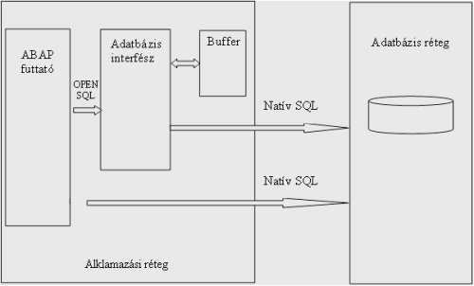
Adatbázis szint
Notes:
Az adatbázis réteg a rendszer lelke, minden itt tárolódik. Törzsadatok, mozgásadagok, a programunk kódjai, a használt képernyőink és még maga az fejlesztő környezet is.
Az architektúra egyik előnye, hogy az alkalmazás-szerverek és az adatbázis-szerverek tetszőlegesen skálázhatóak, nem terhelik a kliens erőforrásait csak a szükséges mértékben. Az adatbázis- illetve operációs rendszer szolgáltatásait pedig úgynevezett work processzeken keresztül érhetjük el, illetve éri el a szerver. ABAP programozási szempontból úgy, hogy nem kell azzal foglalkoznunk, hogy az alkalmazás-szerver milyen operációs rendszeren fut, illetve milyen adatbáziskezelő-rendszerben tárolja az adatokat, ezeket ugyanis a környezet elfedi előlünk.
A prezentációs rétegen egy úgynevezett SAP GUI-t kell telepíteni, melybe bejelentkezve elérhetőek az alkalmazás-szerver szolgáltatásai a diszpécser szálakon keresztül. A diszpécser (Dispatcher) feladata a prezentációs interfész és a munkafolyamatok közötti kapcsolattartás vezérlése, biztosítja a kapcsolatot a prezentációs szerverrel, megszervezi a kommunikációs folyamatokat, továbbá felel a tranzakció-megterhelés egyenletes elosztásáért a munkafolyamatok között.
Általánosságban elmondható, hogy az ABAP fejlesztés is a központi szerveren történik a kliensen keresztül, noha arra van lehetőségünk, hogy a kliens oldali fejlesztői környezetet használjuk, sőt 2012-ben megjelent az ABAP Eclipse kiegészítés is. Ettől függetlenül minden, legyen az valamilyen üzleti folyamat logikája, vagy bármilyen fejlesztői eszköz, minden az alkalmazás-szerveren fut.
A programok a szerveren tárolódnak, a verziókezelés, a debuggolás, a futtatás még a legegyszerűbb program esetén is mind-mind az alkalmazás-szerveren történik. Nincs szükség tehát deployolásra sem, sőt az elkészült programot sem tudjuk lementeni a kliensünkre, erre azonban nincs is szükség, hiszen az alkalmazás-szerverek közötti program és egyéb obejktumok átvitelére az úgynevezett transzportálást használjuk.
Természetesen az SAP nem az ABAP kódot futtatja, sőt ahogy majd később látni fogjuk például a táblakezelésnél, több olyan beállítási lehetőségünk van, melyeket adatbázis-kezelő rendszerekben nem lehet eltárolni. A programok aktiválását követően az első futtatáskor egy platform-független bájtkód generálódik, melyet az interpreter lefuttat. Ezzel azonban fejlesztőként nem fogunk találkozni, nekünk mindig ABAP-ban kell módosításokat végrehajtanunk.
Azzal is tisztában kell lennünk, hogy minden objektum, tehát például a programkódok – a teljes alkalmazás-szerver programjai is - (különböző verzióikkal), a vállalati adatok, a beállítások (customizing data) mind-mind az adatbázisban tárolódnak.

Slide 6
Az ABAP programozási nyelv
Advanced Business Application Programming
SAP által kifejlesztett
Üzleti adatfeldolgozó alkalmazások vállalatirányítási (ERP - Enterprise Resource Planning) rendszerben
SAP R/2-es rendszerben lehetett riportokat készíteni
R/3-as rendszernek a nyelv is szerves része lett
ABAP Objects: az objektum-orientált paradigmákat követ
Szintaktikailag a COBOL-ra, illetve a BASIC-re hasonlít
Platform-független
OpenSQL
Notes:
Az ABAP (Advanced Business Application Programming) az SAP által kifejlesztett programozási nyelv, segítségével alkalmazásokat fejleszthetünk az SAP környezetekben. Célja az volt, hogy üzleti adatfeldolgozó alkalmazásokat készíthessünk a vállalatirányítási (ERP - Enterprise Resource Planning) rendszerben.
SAP R/2-es rendszerben lehetett riportokat készíteni. Interpreter-es nyelvként jelent meg.
Az 1990-es évek elején az SAP R/3 megjelenésével a nyelv is komoly változásokon esett át (ahogy azóta az újabb SAP rendszerek kiadásával folyamatosan fejlődik, változik), hivatalos neve ABAP/4 lett (ekkor lett az Advanced Business Application Programming rövidítése), utalva arra, hogy immáron egy igazi negyedik generációs nyelvről beszélünk. Az R/3-as rendszernek a nyelv is szerves része lett. Ugyan a rendszer magját C-ben fejlesztették, az SAP rendszer komponenseit, moduljait, még a fejlesztői környezetet is ABAP-ban fejlesztették. A nyelv ekkor még procedurális volt.
A 90-es évek végén megjelent az ABAP Objects néven az objektum-orientált paradigmákat követő kiegészítése. Innentől a nyelvet újra ABAP-nak hívják.
A nyelv szintaktikailag a COBOL-ra, illetve a BASIC-re hasonlít. Ennél fontosabb azonban, hogy lévén, hogy a programozás és a programok futása is az alkalmazás szerveren történik, platform-független. A kliens oldalon, a SAP GUI felelős természetesen a megjelenítésért és bizonyos komponensek is itt hajtódnak végre, ezzel is csökkentve az alkalmazási szerver terhelését.
A nyelvbe integráltak az adatbázis-kezelő műveletek OpenSQL szerkezetben.

Slide 7
Néhány egyszerű elv
Minden utasítást ponttal kell zárni
Ha egy utasítást többször is ki szeretnénk adni, az utasítás kulcsszava után írt kettőspont (:)-t követően vesszővel elválasztva felsorolhatjuk a paramétereket.
Ez még az összeadásra is igaz: tehát SUM = SUM + 1. helyett ezt is írhatjuk: SUM = SUM + : 1, 2, 3, 4.
Nem kis/nagybetű érzékeny
Notes:
Minden utasítást ponttal kell zárni.
Ha egy utasítást többször is ki szeretnénk adni, az utasítás kulcsszava után írt kettőspont (:)-t követően vesszővel elválasztva felsorolhatjuk a paramétereket. Ez még az összeadásra is igaz: tehát SUM = SUM + 1. helyett ezt is írhatjuk: SUM = SUM + : 1, 2, 3, 4.
Az ABAP nyelv nem kis/nagybetű érzékeny

Slide 8
Alap szintaxis
Megjegyzések és ABAP utasítások
REPORT: A program első megjegyzés nélküli sora
REPORT [Program_Name].
[Statements…].
Egymást követő állítások összekapcsolhatók
WRITE 'Hello'.
WRITE 'ABAP'.
WRITE 'World'.
WRITE: 'Hello', WRITE: 'Hello', 'ABAP', 'World'.
'ABAP',
'World'.
Notes:
Az ABAP forrásprogram megjegyzésekből és ABAP utasításokból áll. Az ABAP minden állítása egy kulcsszóval kezdődik és egy ponttal végződik. A program első megjegyzés nélküli sora a REPORT szóval kezdődik. A report mindig minden létrehozott futtatható program első sora lesz. Az állítást követi a korábban létrehozott program neve.

Slide 9
Kommentek
A teljes sort tartalmazó megjegyzéseket csillag (*) jelzi
* This is the comment line
Sorvégi megjegyzéseket idézőjel (") jelzi
WRITE 'Hello'. "Here is the partial comment
Notes:
Megjegyzést ABAP programon belül úgy tudunk írni, hogy a sor első karakterpozíciójába *-t írunk (ilyenkor az egész sor megjegyzés lesz), a második karakterpozícióban a * már a szorzás jele.
Sorvégi megjegyzéseket idézőjel (") jelzi. Szöveges értékeket aposztrófok (’) közé kell írni.

Slide 10
Adattípusok
Adattípus | Leírás | Kezdőérték | Kezdő hossz
I | Integer | 0 | platform függő
P | Decimális, adott tizedesjegyekkel | 0 | 8
F | lebegő pontos | 0.000... | platform függő
N | numerikus szöveg | 000... | 1
C | szöveg (karakter) | space | 1
D | dátum YYYYMMDD | 00000000 | 8
T | idő HHMMSS | 000000 | 6
X | hexadecimális | X'00' | 1
STRING | Szöveges |  | dinamikus
XSTRING | Hexadecimális szöveges |  | dinamikus

Slide 11
Adatdeklaráció
Deklarálni DATA utasítással
LIKE: egy már létező változó, vagy adat objektum típusa
TYPE: alapvető adattípus, vagy a data dictonary-ben rögzített típus
VALUE kulcsszóval kezdőérték
DATA <f> TYPE <type> VALUE <val>.
DATA d1(2) TYPE C.
DATA d2 LIKE d1.
DATA minimum_value TYPE I VALUE 10.
Notes:
Változókat deklarálni a DATA utasítással tudunk, típusukat a LIKE vagy TYPE kulcsszóval adhatjuk meg. A változó neve után zárójelbe beírhatjuk a hosszát. A VALUE kulcsszóval pedig kezdőértéket adhatunk.
LIKE: egy már létező változó, vagy adat objektum típusát adhatjuk
TYPE: alapvető adattípust, vagy a data dictonary-ben rögzített típust adhatunk meg
Itt az <f> adja meg a változó nevét. A változó neve legfeljebb 30 karakter hosszú lehet. A <type> adja meg a változó típusát. Az <val> adja meg az <f> változó kezdeti értékét. Abban az esetben, ha elemi fix hosszúságú változót definiál, a DATA utasítás automatikusan feltölti a változó értékét a típusspecifikus kezdőértékkel.

Slide 12
IF utasítás szerkezet
IF <feltétel1>. <végrehajtási blokk>
ELSEIF <feltétel2>. <végrehajtási blokk> ELSEIF <feltétel2>. <végrehajtási blokk> ... ELSE. <végrehajtási blokk> ENDIF.
Notes:
Természetesen, mint a legtöbb nyelvnél, az ELSEIF ill. ELSE ágak értelemszerűen elhagyhatóak, mely érvényes a CASE utasítás WHEN ill. WHEN OTHERS kulcsszavaira is. Mindkét esetben az első olyan blokk hajtódik végre, melynek feltétele igaz és a blokk végrehajtása után átadódik a vezérlés az ENDIF ill. ENDCASE utasításra. Minden IF-hez tartozik egy ENDIF, vagyis az egymásbaágyazás egyértelmű kell legyen minden szempontból. Ugyanez érvényes a CASE utasításra.

Slide 13
CASE szerkezet
CASE <mezőnév>. WHEN <érték1>. <végrehajtási blokk> WHEN <érték2>. <végrehajtási blokk> ... WHEN OTHERS. <végrehajtási blokk> ENDCASE.

Slide 14
Egyéb vezérlést befolyásoló utasítások
EXIT.: A legbelső ciklusból, vagy egy modul egységből lép ki a vezérlés.
CONTINUE.: Cikluson belül IF utasítással használva a ciklus elejére adhatjuk a vezérlést.
CHECK <feltétel>.: Ha a feltétel igaz akkor, ciklusban alkalmazva ekvivalens az előzőekben tárgyalt CONTINUE utasítás hatásával, míg modul egységben az EXIT utasítással.
Az ABAP/4 nem tartalmaz GOTO utasítást.
Notes:
EXIT.: A legbelső ciklusból, vagy egy modul egységből lép ki a vezérlés. CONTINUE.: Cikluson belül IF utasítással használva a ciklus elejére adhatjuk a vezérlést. CHECK <feltétel>.: Ha a feltétel igaz akkor, ciklusban alkalmazva ekvivalens az előzőekben tárgyalt CONTINUE utasítás hatásával, míg modul egységben az EXIT utasítással. Az ABAP/4 nem tartalmaz GOTO utasítást.

Slide 15
Ismétlési szerkezetek
DO [<n> TIMES]. <végrehajtási blokk> ENDDO.
WHILE <feltétel>. <végrehajtási blokk> ENDWHILE.
Notes:
Kétféle ciklusunk van, DO és WHILE. A DO-t használhatjuk számlálós és hátultesztelős ciklusként is.

Slide 16
ABAP programozási modellek
Kétféle programozási modell
Procedurális
Objektum-orientált
Notes:
Az ABAP nyelv kétféle programozási modellt támogat. Az egyik a procedurális programozási modell, amely funkcióelemekre és szubrutinokra épül. A másik az objektum-orientált programozási modell, amely osztályokon és interfészeken alapul.
Bár az SAP az utóbbit javasolja, mi mégis azt tanácsoljuk, hogy ez megfontolás tárgya legyen. Egyszerű, gyorsan elkészíthető listákat vagy egyéb egyszerű programokat ne kezdjünk el objektum-orientált szemléletben megírni, mert ezzel csak a programozási időt növeljük, és az implementálás bonyolultabb lesz. Ellenben ha egy nagyobb modult, több programból álló alkalmazást vagy API-t szeretnénk lefejleszteni, akkor az objektum-orientált szemlélet javasolt.
Mindkét modellben az osztályok klasszikus feldolgozási blokkokban érhetők el, a klasszikus programok és eljárások pedig a módszereken belül meghívhatók. A nyelv hibrid jellege elsősorban a lefelé irányuló kompatibilitásnak köszönhető. Az ABAP-nak ugyanis procedurális gyökerei vannak, és az objektum-orientált programozási modell bevezetésével azt kívánták biztosítani, hogy a teljes programok és az újrafelhasználható eljárások (elsősorban a funkciómodulok) továbbra is használhatók legyenek.

Slide 17
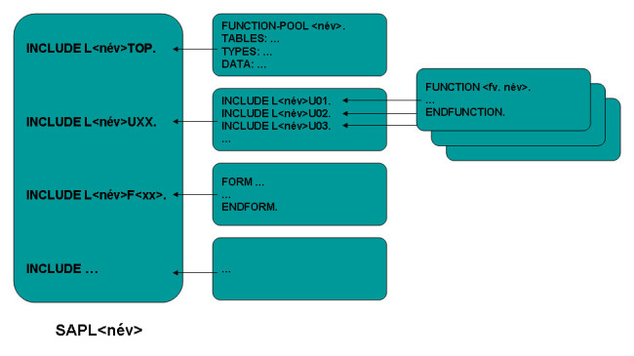
Funkciócsoport
Összetartozó funkcióelemeket funkciócsoportokba
Saját globális adatterület
Csoport minden funkcióeleme eléri
Kicsit hasonlít az objektum-orientált programozásban használt osztályhoz
Notes:
Az összetartozó funkcióelemeket funkciócsoportokba kell raknunk. A funkciócsoport szerepe nem merül ki a funkcióelemek csoportokba foglalásába. Saját globális adatterülettel rendelkezik, ahol típusokat és változókat is deklarálhatunk. Ezt a globális adatterületet a csoport minden funkcióeleme eléri. Amikor a programunk meghív egy funkcióelemet, akkor a funkcióelem funkciócsoportja teljes egészében betöltődik a hívó programunk belső munkamenetébe, és ezzel létrejön a csoport globális adatterülete is. Az egész egy kicsit hasonlít az objektum-orientált programozásban használt osztályhoz. A funkcióelemek az osztály statikus metódusai, a csoport globális adatterületén lévő változók meg az osztály privát, statikus tagváltozói.
A funkciócsoport neve max. 26 karakterből állhat. Az ügyfél-specifikus funkciócsoportok nevét Z-vel vagy Y-nal kell kezdeni. E név (<név>) alapján a fejlesztőeszköz legenerálja a csoport fő programját (SAPL<név>) további számtalan include-dal (L<név>TOP, L<név>UXX, L<név>U01, L<név>U02, stb.).
TOP. Ez tartalmazza a FUNCTION-POOL utasítást (a REPORT vagy a PROGRAM statement funkciócsoportjának felel meg) és a teljes funkciócsoport globális adatdeklarációit.
UXX. Ez további INCLUDE statementeket tartalmaz az U01, U02, ... programokhoz. Ezek tartalmazzák a tényleges funkciómodulokat.
Az F01, F02, ... programok tartalmazzák azokat a szubrutinokat, amelyek a csoport összes funkciómoduljából belsõ szubrutin hívásokkal hívhatók meg.
A funkciócsoportoknak saját táblaterületük van (TABLES).
A funkciócsoport összes funkciómodulja elérheti a csoport globális adatait. Ezért minden funkciómodult, amely ugyanazt az adatot használja, egyetlen funkciócsoportba kell helyeznie. Például, ha rendelkezik olyan funkciómodulokkal, amelyek mindegyike ugyanazt a belső táblát használja, akkor elhelyezheti őket egy olyan funkciócsoportban, amely a tábla definícióját tartalmazza annak globális adataiban.

Slide 18
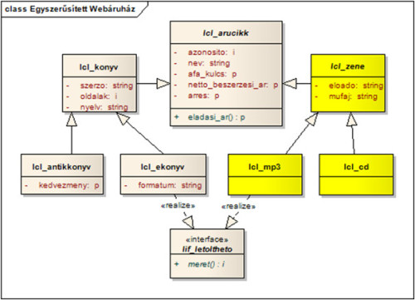
Objektum-orientált ABAP, az ABAP Objects
SAP rendszeren futó objektum-orientált programokat lehet fejleszteni
Notes:
Az ABAP Objects az ABAP nyelv egy olyan kiegészítése, amely segítségével SAP rendszeren futó objektum-orientált programokat lehet fejleszteni.
Mint az a fenti ábrán látható, az árucikkből (lcl_arucikk) származik a könyv (lcl_konyv) és a zene (lcl_zene) osztály.
A könyv (lcl_konyv) osztálynak két leszármazottja van, az antikvár könyv (lcl_antikkonyv) és az elektronikus könyv (lcl_ekonyv). Ez utóbbi letölthető, implementálja a letölthető (lcl_letoltheto) interfészt.
A zene osztálynak is két leszármazottja van, a cd (lcl_cd) és az mp3 (lcl_mp3) fájl. Ez utóbbi szintén letölthető, implementálja a letölthető (lcl_letoltheto) interfészt.

Slide 19
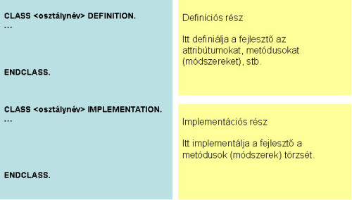
Egy osztály felépítése és létrehozása
Definíciós és az implementációs rész
Notes:
Egy osztály létrehozásakor két részt kell megadnunk, a definíciós és az implementációs részt.
A CLASS utasítás nem ágyazható be, azaz nem lehet osztályon belül osztályt definiálni.

Slide 20
Osztály definíciós része
CLASS <osztálynév> DEFINITION.
PUBLIC SECTION.
TYPES:
CONSTANTS:
CLASS-DATA:
DATA:
CLASS-METHODS:
METHODS:
PROTECTED SECTION.
PRIVATE SECTION.
ENDCLASS.
Notes:
Konstansokat (CONSTANTS) és típusokat (TYPES) a már megszokott módon definiáljuk.
A DATA utasítással definiálhatók a példány attribútumok, míg a CLASS-DATA-val a statikus (vagy osztály) attribútumok.
A METHODS utasítással adhatók meg az egyes metódusok (módszerek), míg CLASS-METHODS-zal a statikus metódusok.
Az egyes elemek láthatóságát azzal adhatja meg a fejlesztő, hogy a megfelelő részbe (PUBLIC, PROTECTED vagy PRIVATE SECTION-be) helyezi el az adott elemet.
A PUBLIC SECTION-ben elhelyezett attribútumok és metódusok mindenki számára láthatóak. Az egyes elemhez közvetlen hozzáférése van a fejlesztőnek. A
PROTECTED SECTION-ben elhelyezett attribútumok és metódusok csak az adott osztályban, illetve az alosztályaiban láthatóak és érhetőek el, míg a PRIVATE SECTION-be azok kerülnek, amelyek csak az osztályon belül láthatóak, kívülről illetve az alosztályokból nem érhetőek el.

Slide 21
Osztály implementációs része
CLASS <osztálynév> IMPLEMENTATION.
METHOD class_constructor.
ENDMETHOD.
METHOD constructor.
ENDMETHOD.
METHOD <metódus_1>.
ENDMETHOD.
METHOD <metódus_2>.
ENDMETHOD.
ENDCLASS.
Notes:
Egy metódus implementációját a METHOD <metódusnév> és az ENDMETHOD utasítások között adjuk meg.
Két speciális metódus létezhet egy osztálynál. Az egyik a class_constructor, ami egy statikus konstruktor. Egy program életében csak egyszer fut le, mégpedig még azelőtt, hogy az osztályhoz először hozzáférnének, azaz mielőtt még létrehozna a fejlesztő egy objektumot, vagy hozzáférne egy statikus attribútumhoz, vagy meghívna egy statikus metódust, vagy mielőtt beregisztrálná egy statikus metódusát eseményfigyelésre, vagy egy statikus eseményére beregisztrálna egy eseményfigyelőt.
A másik a constructor, ami egy konstruktor. Minden osztálynak csak egy konstruktora lehet, de nem kötelező definiálni. Automatikusan meghívódik, amikor a fejlesztő kiad egy CREATE OBJECT utasítást.

Slide 22
Metódusok definiálása
METHODS:
<metódus>
IMPORTING <be. vátozó1> TYPE <típus>
EXPORTING <ki. változó1> TYPE <típus>
CHANGING <mód. változó1> TYPE <típus>
RETURNING VALUE(<vissz. változó>) TYPE <típus>
{RAISING|EXCEPTIONS} <kivétel1>.
Notes:
Egy metódusnak 0 vagy több bemeneti paramétere (IMPORTING), 0 vagy több kimeneti paramétere (EXPORTING) és 0 vagy több módosítható paramétere (CHANGING) lehet.
AZ IMPORTING egy tényleges paraméter átadásával átvisz egy értéket a hívótól a hívott metódushoz.
Az EXPORTING éppen ellentétes az importálással. Átadja az értéket a metódustól a hívó felé.
A CHANGING az értéket a hívó félről a metódusra továbbítja egy változó által, amelyet feldolgoznak vagy módosítanak, és a megváltozott értéket visszaküldik a hívónak. Így egyesíti az importálás és az exportálás funkciót.
EXPORTING vagy CHANGING helyett egy úgynevezett függvény metódusnak van egy RETURNING része, amely egy formális paramétert definiál (<vissz. változó>) visszatérési értékként. A visszatérési értéket mindenképpen érték szerint (VALUE) kell átadni. Ezen kívül csak IMPORTING paraméterei lehetnek. Kivételeket dobhatnak. Típusnak nem adható meg generikus típus (pl. c, p, stb.).
Egy metódus 0 vagy több kivételt (RAISING vagy EXCEPTIONS) válthat ki. A RAISING-et osztály-alapú (CX_STATIC_CHECK vagy CX_DYNAMIC_CHECK alosztályai), míg az EXCEPTIONS-t a nem osztály-alapú kivételek deklarálásához használhatja a fejlesztő.

Slide 23
Példa osztály-implementációra
CLASS lcl_arucikk IMPLEMENTATION.
METHOD constructor.
me->azonosito = 0.
me->nev = ''.
me->afa_kulcs = c_afa_kulcs_20.
me->netto_beszerzesi_ar = 0.
me->arres = 10 / 100.
ENDMETHOD.
METHOD leker_azonosito.
azonosito = me->azonosito.
ENDMETHOD.
METHOD beallit_azonosito.
me->azonosito = azonosito.
ENDMETHOD.
ENDCLASS.
Notes:
A fenti kódban az lcl_arucikk osztály implementációja látható (a legtöbb attribútum lekérdező és beállító metódusa helyhiány miatt nem kerül megjelenítésre).
Az első metódus maga a konstruktor.
A második az azonosito attribútum lekérdező metódusa, míg a harmadik ugyanennek az attribútumnak a beállító/módosító metódusa.
Amennyiben egy metóduson belül a fejlesztő el szeretné érni magát objektumot, aminek a metódusát éppen meghívták, akkor az impliciten elérhető me referenciaváltozót kell használnia. Például a metódus egy paraméterét pont úgy hívják, mint az attribútumot (vagy tagváltozót). A fenti példa több ilyen esetet is bemutat.

Slide 24
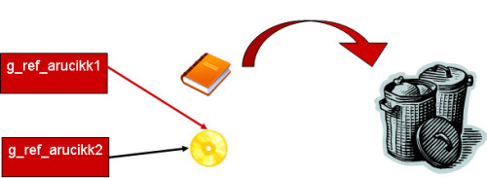
Objektumok létrehozása
DATA:
g_ref_arucikk1 TYPE REF TO lcl_arucikk,
g_ref_arucikk2 TYPE REF TO lcl_arucikk.
CREATE OBJECT g_ref_arucikk1.
CREATE OBJECT g_ref_arucikk2.
g_ref_arucikk1 = g_ref_arucikk2.
Notes:
Objektumokat a CREATE OBJECT utasítással lehet létrehozni. A fejlesztő csak referencia-változók segítségével tud objektumokat létrehozni és megcímezni.
A g_ref_arucikk egy referencia-változó. Egy mutató egy lcl_arucikk osztályú objektumra.
Ha egy objektumra már nem mutat referencia, akkor azt a Garbage Collector eltávolítja a memóriából. A Garbage Collector (Szemétgyűjtő) egy rendszer rutin, amely automatikusan kitörli azokat az objektumokat a főmemóriából, amelyeket már nem lehet megcímezni, és felszabadítja azokat a memóriaterületeket, amelyeket elfoglaltak.
Hogyan is zajlik ez a folyamat? A rendszer ellenőrzi a főmemóriában az összes független referenciát (ezeket nem egy osztályon belül definiálták). A rendszer megjelöli azokat az objektumokat, amelyekre ezek a referenciák mutatnak. A rendszer megjelöli azokat az objektumokat is, amelyekre egy osztály vagy interfész referencia attribútuma mutat. Végül a nem-megjelölt objektumokat eltávolítja a főmemóriából.
Először a g_ref_arucikk1 egy könyvre, a g_ref_arucikk2 pedig egy CD-re mutat. A következő lépésben (az értékadás miatt) már mindkettő a CD-re mutat. Mivel a könyv objektumra már nem mutat semmilyen referencia, azért a rendszer eltávolítja azt a memóriából.

Slide 25
Öröklés, származtatás
CLASS lcl_konyv DEFINITION INHERITING FROM lcl_arucikk.
PUBLIC SECTION.
METHODS:
constructor,
leker_szerzo EXPORTING szerzo TYPE string,
beallit_szerzo IMPORTING szerzo TYPE string,
leker_oldalak EXPORTING oldalak TYPE i,
beallit_oldalak IMPORTING oldalak TYPE i,
leker_nyelv EXPORTING nyelv TYPE string,
beallit_nyelv IMPORTING nyelv TYPE string.
PRIVATE SECTION.
DATA:
szerzo TYPE string,
oldalak TYPE i,
nyelv TYPE string.
ENDCLASS.
Notes:
Ha a fejlesztő egy alosztályt szeretne létrehozni, akkor a DEFINITION részben meg kell adni az ősosztályt az INHERITING FROM nyelvi elem segítségével. Egy osztálynak csak egy ősosztálya lehet.
Az lcl_konyv osztály az lcl_arucikk osztályból származik. Újabb attribútumokkal (szerzo, oldalak, nyelv) és metódusokkal (konstruktor és lekérdező/beállító) bővül.
Ha a fejlesztő meg szeretné változtatni egy alosztályban egy metódus viselkedését, akkor a metódust újra kell definiálni az alosztályban.

Slide 26
Absztrakt osztályok és metódusok
CLASS <osztálynév> DEFINITION ABSTRACT.
PUBLIC SECTION.
METHODS:
<metódusnév> ABSTRACT
IMPORTING …
ENDCLASS.
Notes:
Az ABAP nyelvben (más objektum-orientált nyelvekhez hasonlóan) is léteznek absztrakt osztályok és metódusok. Ezeket nem lehet példányosítani, de lehet olyan referencia-változónk, ami egy absztrakt osztályra mutat. Ténylegesen a nem absztrakt alosztályok példányaira mutat.
Ha egy osztálynak legalább egy absztrakt metódusa van, akkor az osztály is absztrakt.
A fejlesztő az absztrakt metódusokat a DEFINITION részben definiálja, de nem implementálja. Ezt az alosztályokban teszi meg.
Statikus metódusok és konstruktorok nem lehet absztraktak.

Slide 27
Interfacek
INTERFACE <interfésznév>.
DATA:
METHODS:
ENDINTERFACE.
CLASS <osztálynév> DEFINITION
PUBLIC SECTION.
INTERFACES:
<interfésznév>.
ENDCLASS.
CLASS <osztálynév> IMPLEMENTATION.
METHOD <interfésznév>~<metódusnév>.
ENDMETHOD.
ENDCLASS.
Notes:
Az interfészek leírják egy osztálynak a külvilággal való külső kapcsolódási pontjait. Ezek elsősorban metódusok.
Az interfészhez csak definíció tartozik, implementáció nem. Interfész definiálásakor a fejlesztő felsorolhat attribútumokat is a metódusok mellett.
Ha a fejlesztő implementálni szeretne egy interfészt, akkor először az osztály DEFINITION részben fel kell sorolnia azt az INTERFACES részben. Utána el kell készítenie a metódusok implementációját az osztály IMPLEMENTATION részében.
Az interfészben definiált attribútumokat és metódusokat <interfésznév>~<attribútum> vagy <interfésznév>~<metódus> formában érheti el a fejlesztő.

Slide 28
Példa interface
INTERFACE lif_letoltheto.
DATA:
meretb TYPE i.
METHODS:
meret EXPORTING meret TYPE i.
ENDINTERFACE.

Slide 29
Példa az interface implementálására
CLASS lcl_ekonyv DEFINITION INHERITING FROM lcl_konyv.
PUBLIC SECTION.
INTERFACES:
lif_letoltheto.
METHODS:
constructor,
leker_formatum EXPORTING formatum TYPE string,
beallit_formatum IMPORTING formatum TYPE string.
PRIVATE SECTION.
DATA:
formatum TYPE string.
ENDCLASS.
CLASS lcl_ekonyv IMPLEMENTATION.
METHOD lif_letoltheto~meret.
meret = me->lif_letoltheto~meretB.
ENDMETHOD.
ENDCLASS.

Slide 30
Példa az implementált metódus meghívására
DATA:
g_ref_ekonyv TYPE REF TO lcl_ekonyv,
g_meret TYPE i.
CALL METHOD g_ref_ekonyv->lif_letoltheto~meret
IMPORTING meret = g_meret.
Notes:
Mint az látható, elég nehézkes az interfészekben definiált metódusok és attribútumok kezelése. Az ilyen nyakatekert megoldások elkerüléséhez vezették be az alias-okat.

Slide 31
ALIAS-ok
CLASS lcl_ekonyv DEFINITION INHERITING FROM lcl_konyv.
PUBLIC SECTION.
INTERFACES:
lif_letoltheto.
ALIASES:
meret FOR lif_letoltheto~meret.
ENDCLASS.
Notes:
Egy metódust kétféleképpen lehet meghívni.
Az egyik az előbb említett nehézkes megoldás:
CALL METHOD <változónév>-><interfésznév>~<metódus>.
A másik az ALIAS használata. Itt a fejlesztőnek nem kell kiírnia az interfész nevét programozás közben, hanem elég az ALIAS-t használnia.
Az ALIASES részt az osztály definíciójába kell elhelyezni.
Ebben a példában a fejlesztő definiált egy meret alias-t a lif_letoltheto~meret helyett.

Slide 32
ALIAS-ok
DATA:
g_ref_ekonyv TYPE REF TO lcl_ekonyv,
g_meret TYPE i.
CALL METHOD g_ref_ekonyv->meret
IMPORTING meret = g_meret.
Notes:
Bár a fejlesztő így könnyebben meghívhatja a meret metódust, a lif_letoltheto~meret továbbra is használható.

Slide 33
Típuskényszerítés
Szűkítés (narrow cast)
Szűkítés szintaktikája:
<ref_ősosztály> = <ref_alosztály>.
Példa a szűkítésre:
g_ref_arucikk = g_ref_konyv.
Alosztályra váltás (down cast)
Alosztályra váltás szintaktikája:
<ref_alosztály> ?= <ref_ősosztály>.
Példa az alosztályra váltásra:
g_ref_konyv ?= g_ref_arucikk.
Notes:
Kétféle típuskényszerítés van:
az egyik a szűkítés (narrow cast), azaz egy objektum, amire egy alosztály referenciája hivatkozott most egy ősosztály referenciája is fog hivatkozni,
a másik az alosztályra váltás (down cast), azaz egy objektum, amire eddig egy ősosztály referenciája hivatkozott, most egy alosztály referenciája is fog hivatkozni.
Az előbbi esetben egy szimpla értékadás (=) bőven elegendő,
míg az utóbbi eset már nem ennyire triviális, mert semmi sem garantálja, hogy egy árucikk egyben egy könyv is. Erre vezeték be a ?= operátort.
Szűkítés szintaktikája:
<ref_ősosztály> = <ref_alosztály>.
Példa a szűkítésre:
g_ref_arucikk = g_ref_konyv.
Alosztályra váltás szintaktikája:
<ref_alosztály> ?= <ref_ősosztály>.
Példa az alosztályra váltásra:
g_ref_konyv ?= g_ref_arucikk.

Slide 34
Eseménykezelés
CLASS <eseményfigyelő_osztály> DEFINITION.
PUBLIC SECTION.
METHODS:
<metódus> FOR EVENT <esemény> OF
<eseményt_kiváltó_osztály>
IMPORTING SENDER.
ENDCLASS.
SET HANDLER <ref_eseményfigyelő>-><metódus>
FOR <ref_eseményt_kiváltó> [ACTIVATION]
Notes:
Az ABAP nyelv lehetőséget biztosít arra, hogy egyes objektumok más objektumokat értesítsenek bizonyos (előre definiált) események bekövetkeztéről. Egy objektum beregisztrálja magát egy másik objektumnál, hogy egy bizonyos esemény megtörténtekor őt értesítsék. Ez gyakorlatilag úgy történik, hogy meg kell adni, mely metódusa fog meghívódni akkor, amikor a másik objektumnál bekövetkezik vagy kiváltódik az esemény.
Tehát három dologra van szükségünk eseménykezeléskor:
1.Események definiálása.
2.Események kiváltása.
3.Események figyelése és lekezelése.
A fejlesztő az eseményeket a CLASS-EVENTS (osztályszintű) vagy az EVENTS (példányszintű) részben definiálja.
Csak EXPORTING paraméterei lehetnek és érték szerint (VALUE) kell átadnia azokat a fejlesztőnek.
Eseményeket a RAISE EVENT utasítással lehet kiváltani.

Slide 35
Források
http://sap.elte.hu/tananyag/abap_nyelv/index.html
http://nyelvek.inf.elte.hu/leirasok/ABAP/index.php
https://www.tutorialspoint.com/sap_abap/index.htm

Slide 36
Köszönöm a figyelmet!

